Slide 1









CCEvovis:
A Clone Evolution Visualization System for Software Maintenance
Hirotaka
Honda
Shogo
Tokui
Kazuki
Yokoi
Eunjong
Choi
Norihiro
Yoshida
Katsuro
Inoue
Notes:
My name is shogo tokui.
I am a doctoral course student at Osaka University, Japan.
I would like to talk about our tool, called CCEvovis, a clone evolution visualization system for software maintenance.
evolution | èvəlúːʃən
vizualization | vìʒuəlizéiʃən
software | sɔ'ːftwèɚ
Maintenance | méintənəns

Slide 2
Maintenance of Code Clones [1]
Consistent modification
Refactoring (i.e. Merging code clones)
Clone set A
Clone set A’
modify
Code clones
modify
Vi
Vi+1
Clone set B
merge
Code clones
call
Vi
Vi+1
[1] Y. Yamanaka, E. Choi, N. Yoshida, K. Inoue and T. Sano, “Applying Clone Change Notification System into an Industrial Development Process.” in Proc. of ICPC, May 2013, pp.199-206.
Notes:
In general, there are two representative ways to maintain code clones, consistent modification, and refactoring.
In this presentation, a clone set is defined as a set of code fragments identical or similar to each other.
When a defect is found in one code clone, developers should consistently modify other clones in the same clone set.
Meanwhile, developers performing refactoring by merging code clones in a clone set into a common method.
コードクローンのリファクタリングには２つの方法があります．
クローンセットにおいて，どのコード片のペアも互いにコードクローンとする．(口頭で)同値類＝Equivalence class
Clone set に対する Consistent modification は，１つのコードクローンに欠陥が発見された場合，Clone set 内の全てのコードクローンに対して修正する作業です．
Merging code clones は 構文的に類似したコードクローンであるときに，1つのメソッドに抽出して保守しやすくする作業です．

Slide 3
Clone Notifier [1]
Code clone management system
  To support code clone refactoring
  Notify clone evolution between a pair of versions
Detect Clones
Vi
Map Clones
Categorize Clone Sets
Ci
Detect Clones
Ci
Ci+1
Mapped Clones
Vi+1
Ci+1
☹ Difficult to get information about the context of clone evolution
[1] Y. Yamanaka, E. Choi, N. Yoshida, K. Inoue and T. Sano, “Applying Clone Change Notification System into an Industrial Development Process.” in Proc. of ICPC, May 2013, pp.199-206.
Notes:
Several years ago, we developed a Clone Notifier, a code clone management system.
Clone Notifier detects change information of code clones between two versions.
This figure shows the overview of Clone Notifier.
As you can see in this figure, at First, Clone Notifier detects each version of clone sets and then maps the corresponding clone set between two versions.
Finally, it categorizes the clone set by the type of change.
However, Clone Notifier can only provide change information of code clones between two versions and it provides complicated UI which is difficult to understand for novice developers.
novis | nɑ'vis
これらのコードクローンのリファクタリングを支援するツールとして Clone Notifier があります．
Clone Notifier は2バージョン間にコードクローンがどのように変更されたかこの図のように検出します．
最初に各バージョンのクローンセットを検出します．
次にバージョン間で対応するクローンセットをmapします．
最後に，変更の種類によってクローンセットを分類します．
Clone Notifier の欠点は，Difficult to get information in the context of clone evolution.

Slide 4
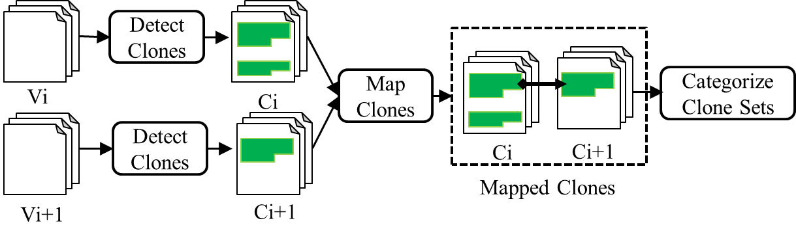
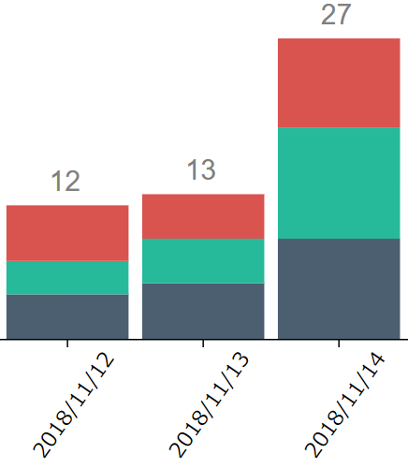
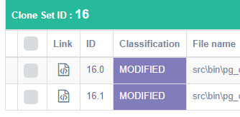
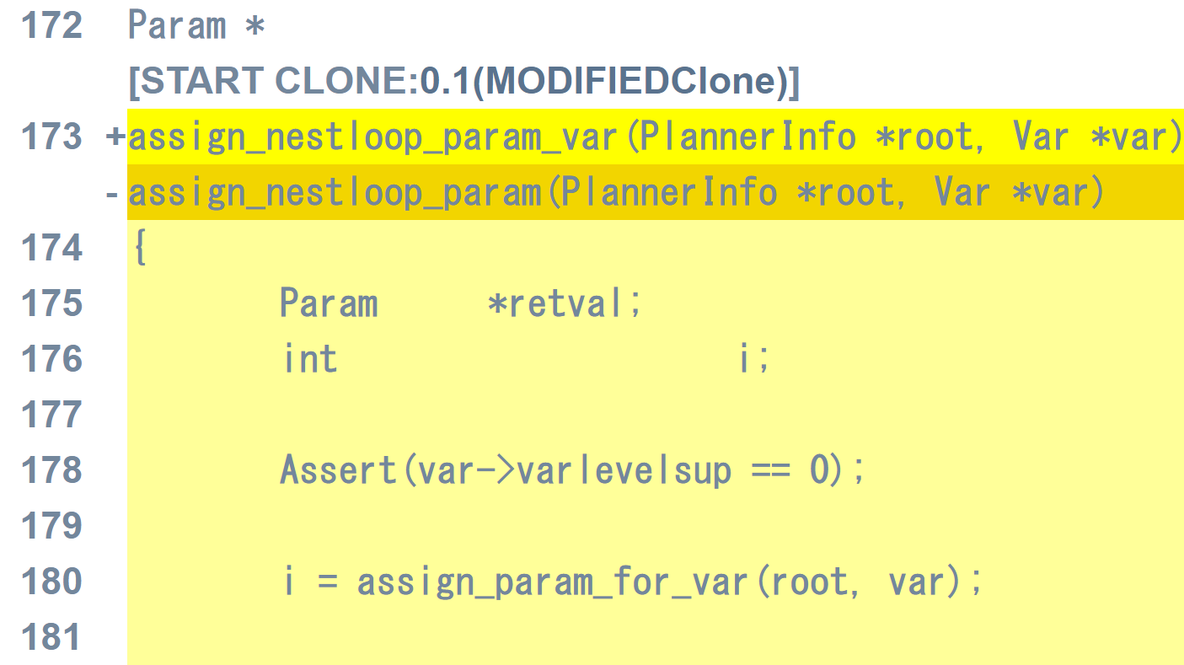
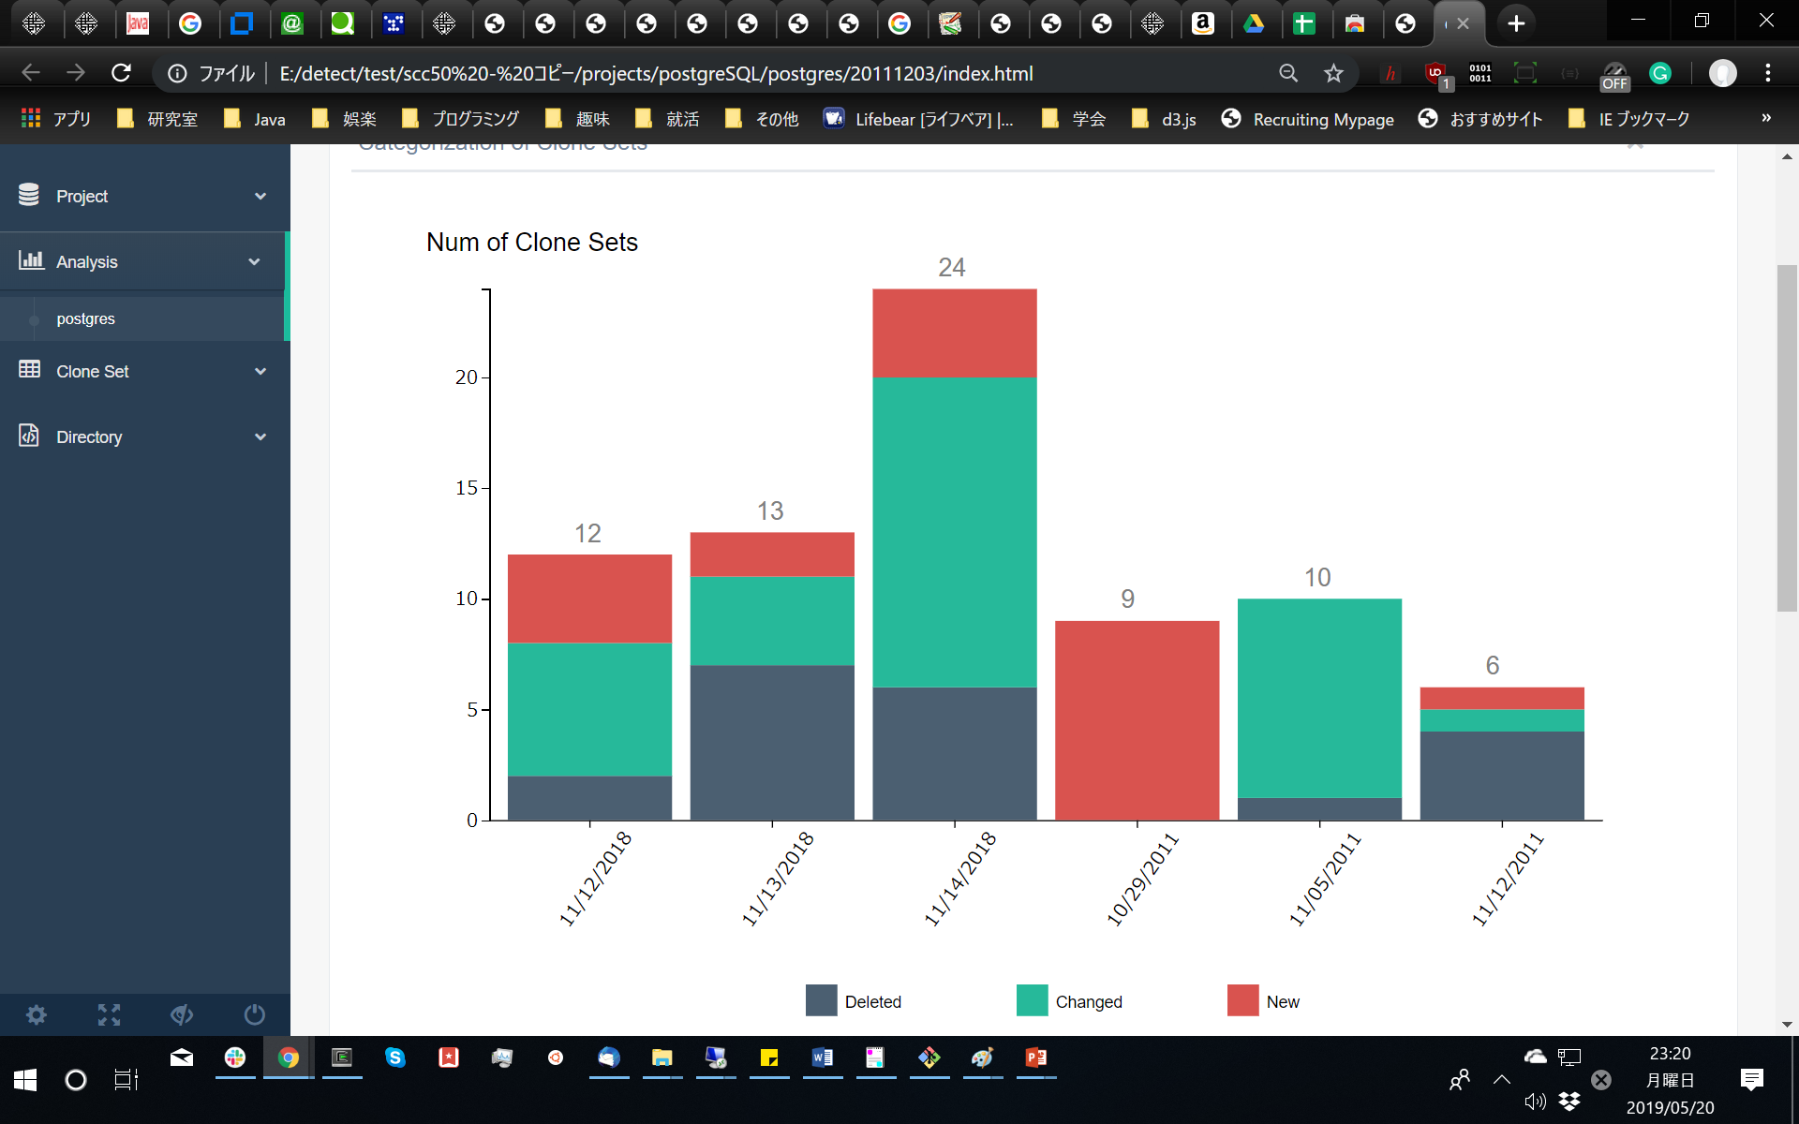
Proposed tool: CCEvovis
CCEvovis
Clone Notifier
Visualize the Clone Evolution
Stacked Bar Graph
Clone Set List
Source Code
Notes:
To mitigate these problems, we developed CCEvovis, a tool that visualizes the evolved code clones across multiple versions of a program.
CCEvovis visualizes change information of code clone throughout UI, namely Stacked Bar Graph page, Clone Set list page, and source code page.
CCEvovis visualizes and highlights the evolution of code clones based on their evolution patterns.
Developers can get information concerning software maintenance in the context of clone evolution.
Developers can intuitively understand the evolution of code clones with UI provided by CCEvovis.
visualize | víʒuəlàiz
mitigate | mítəgèit
intuitively | intjúːətivli
その欠点を解決するために，私たちが提案するツール CCEvovis は，Clone Notifier が出力する重要な情報を可視化します．
CCEvovisはコードクローンの変更情報を変更履歴全体で可視化する．
(CCEvovisは進化のパターンに基づいてコードクローンの進化を視覚化して強調表示します。)
開発者はクローン進化の文脈で重要な情報を見落とすことができます。
開発者は直感的にUIを操作できます。
CCEvovisはClone Notifierの結果をこの棒グラフに示すように出力します．

Slide 5
Web UI of CCEvovis
Clone Set List
Stacked Bar Graph
Source Code
Notes:
Last but not least, I will introduce a usage example of CCEvovis for checking the information of changed code clones.
In this bar graph, the horizontal axis shows the date of input each version and the vertical axis shows the number of different kinds of clone sets.
In this bar, the red part represents the added clone sets, the green part represents the changed clone sets, and the black part represents the deleted clone sets.
To this, a developer clicks the green parts of the bar and then cheeks detailed information of the code clones contained in the clone sets.
Furthermore, he/she can confirm the source code of the code clone by clicking each code clone ID.
Thank you for your attention!
axis | ǽksis
horizontal | hɔ`ːrəzɑ'ntl, hɑ`r-
CCEvovis は Web上で直観的に操作し，クローンセットの変更情報を確認できる．
赤い部分は新しく発生したクローンセットを表し，緑の部分は編集が行われたクローンセットを表し，黒い部分は，削除されたクローンセットを表す．
例えば，この日のChangedクローンセットが多い．
実際にどのようなクローンセットが存在するかを知りたい場合，棒グラフの緑色の部分をクリックする．
すると，クローンセットに含まれるコードクローンの情報を知ることができる．
さらに，そのコードクローンのIDをクリックして，各コードクローンのソースコードを直接見てください
直観的な操作で具体的な変更内容を確認することができます．

Slide 6

Thank you for your attention!
https://github.com/hirotaka0616/CCEvovis
Notes:
About 4 m 30 s

